Slide 1

Going deeper with Convolutions
분석 16기 이지혜 - Segmentation
Notes:
지금부터 Going Deeper with Convolutions라는 논문의 내용에 대해서 발표를 하도록 하겠습니다.

Slide 2
Contents
Introduction
Improving Traditional Neural Networks
Inception Architecture
GoogLeNet
Polyack Average + Asynchronous SGD
Conclusion
Notes:
우선 목차는 위와 같습니다.

Slide 3
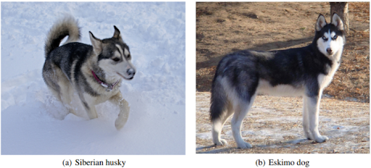
1. Introduction
About Neural Networks
Object detection
Given 2 images of wolves, can identify sub species
Speech recognition
Identify how people respond to different stimuli in various environments
Requires a large amount of resources to run smoothly
Mostly constant
Notes:
.

Slide 4

2. Improving Traditional Neural Networks
Problem : Increasing the size of the network
1. Overfitting
2. More Computational Resources
Solution
Including Sparsity in the architecture
Replacing Fully-Connected Layers to Sparse Layers
Mimic biological systems
2. How?
Utilizing computations on dense matrices
Inception Architecture
Notes:
일단 첫번째 문제인 과적합은 network의 크기를 늘림으로서 더 많은 수의 parameter을 갖게 되어 발생할 것입니다. 이것은 특히 라벨링이된 훈련 세트가 제한적일때에 심할 수 있으며, 현실세계에서의 데이터는 라벨링 되어있는것이 대부분이 아니기 때문에 중요하게 다루어질 수 밖에 없습니다. 그리고 두번쨰 문제의 경우에는 convolution layer의 filter의 개수가 증가하게 되면 계산량이 제곱이 되는 등의 현상으로 증명이 가능합니다. 이 때 추가되는 filter에 해당하는 대부분의 weight가 0에 가까워지는 등 비효율적으로 계산량이 늘어나게 됩니다. 따라서 성능을 높이는 것 만큼 중요한 것이 computing resource를 효율적으로 분배하는 것입니다.
이를 위한 해결책으로 모델의 구조에 희소성을 부여하는데, 이는 완전 연결 층을 희소한 연결층으로 내부적으로 바꾸는 방법으로 구현이 가능하다. 이는 논문에서 Biological system을 모방하는 것으로 표현이 된다. 그리고 더 많은 하드웨어를 사용하게 된다는 문제점을 해결하기 위해서 계산을 dense matrix를 바탕으로 수행하게 되는데, 이를 위해서 짜여진 구조가 Inception Architecture이다.

Slide 5
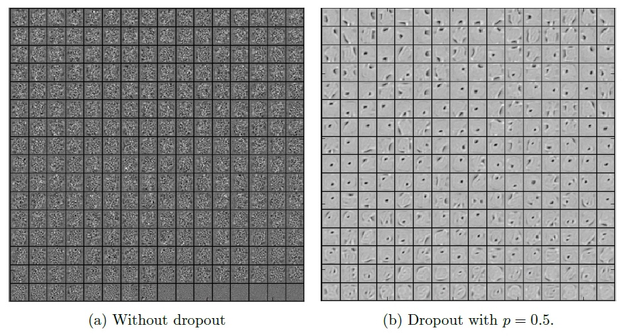
2-1. Including Sparsity
Sparsity?
직/간접 선택 / dropout / 모델의 자연스러운 학습 등 방법으로 발생한 deactivated node를 다음 학습에 반영 X
대부분의 node를 비활성화
Strict condition에 따라 상관관계 분석 -> 이후 activate할 node 결정
2. 즉, 학습 효과 증대를 위해 depth + width 를 모두 증가시키는 것을 목적으로 둔다.
Notes:
Sparsity, 즉 희소성을 추가하는 것의 정확한 의미에 대해 살펴보겠습니다. 희소성을 부여하는 것은 학습 효과 증대를 위해 architecture의 깊이와 너비를 모두 증가시키기 위함이다. 이를 위해서 수행하는 대표적인 방법이 dropout이 있는데, 이는 layer안의 node들의 일부를 랜덤하게 비활성화를 시키는 것이다. 그렇게 되면 노드간의 상호 연결 및 co-adaptation이 감소되어 node가 비활성화 되는 것이다. 위에 그림에서 보면 알 수 있듯이 실제로 dropou을 사용한 경우에 각 특징 맵의 채널이 특정 패턴에 집중되는 상황을 볼 수 있다. 논문에서는 희소성 부여 이후에 strict condition하에서 상관관계를 분석해본 뒤에 이후 활성화 시킬 노드를 결정한다면 더 높은 학습 효과를 기대할 수 있을 것이라고 언급한다.

Slide 6
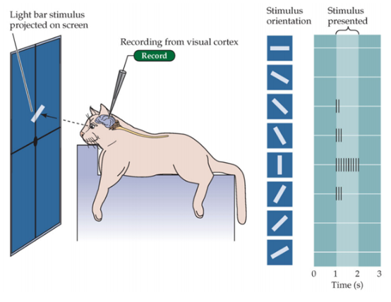
2-2. Biological Systems?
CNN의 배경 -> 실험체의 시신경들이 특정 패턴에 뉴런이 반응하는 것 관찰
각 패턴에 반응하는 뉴런의 집합은 전체에 비해 소수
즉, 반응하는 뉴런은 SPARSE한 구조
Notes:
그리고 논문에서 biological system을 모방하는 방법이라고도 언급이 된다. 일반적으로 CNN의 배경을 설명할 때에 실험체의 시신경들이 특정 패턴에 뉴런이 반응하는 것을 관찰하면서 착안한 개념이라고 한다. 실제로 각 패턴에 반응하는 뉴런의 집합은 위의 그림에서도 확인할 수 있듯이 전체에 비해 매우 소수이기 떄문에, 즉 반응하는 뉴런은 희소한 구조를 띄고 있기 때문에 위와 같이 표현한 것이다.

Slide 7
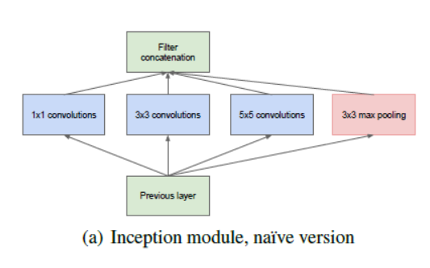
3-1. Inception Architecture : Naïve Version
Input -> [Various Conv Layers + Max Pool]
“Decision based more on convenience than necessity”
Can be repeated spatially for scaling
Avoids patch-alignment issues
Pooling layer used to control overfitting
2. However
5x5 modules are expensive on Conv layers with many filters
Notes:
Inception 구조의 첫번째 형태를 보게 되면 주요 구조는 입력값에 대해 다양한 합성곱 연산 층과 max pooling 층의 출력값들을 모두 결합해서 하나의 dense한 matrix의 결과값을 다음 층에 넘겨주게 된다. 논문에서는 필요성보다는 편리성에 집중한 선택으로 1x1, 3x3, 5x5, 즉 홀수의 크기를 갖는 필터를 사용한다고 하는데, 그 이유는 짝수의 크기를 갖는 필터를 사용할 경우 matrix의 중심이 어디인지 결정하기 어렵다는 patch-alignment issue를 해결해야 하기 때문이다. Pooling층은 과적합 방지를 위해서 추가 되었으며, 이 inception 구조를 model 전체적으로 반복해서 쓰도록 하였다.
그러나 5x5 합성곱 연산층은 필터 수가 늘어남에 따라서 연산량이 너무 많아진다는 문제점이 발생한다.

Slide 8
3-2. Why Computational Problems?
1x1 Conv
3x3 Conv
28x28x64
5x5 Conv
28x28x128
28x28x192
TOTAL =28x28x192x(32+32+128+64) = 28x28x192x256
= 120M
Max-Pool
28x28x32
28x28x32
Notes:
위와 같은 상황 때문에 계산량이 늘어난다고 할 수 있다. 입력값의 크기가 (28, 28, 192)라면 이에 각각의 합성곱 연산과 max-pool을 적용하면 위와 같은 크기로 벡터가 출력이 되고, 이를 연산하는데 들어가는 전체 계산량을 계산하기 위해 사용된 모든 필터의 개수에 필터 하나의 크기를 곱하면 120M이라는 숫자가 나온다.

Slide 9
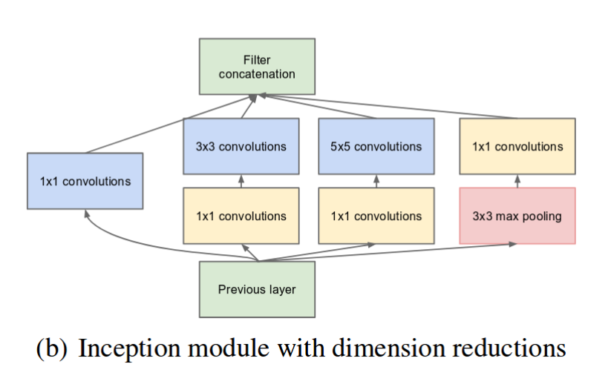
3-3. Inception Architecture : Dimensionality Reduction
Compute reductions with 1x1 Conv Layers
Necessary processing power reduced
Increase on number of units at each stage
No sharp increase in computational resources in 3x3, 5x5 Conv layers
Notes:
그래서 바뀐 inception 구조는 계산 요구량이 너무 증가할 경우 현명하게 차원을 줄이는 목적으로 나온 아이디어로, 성공적인 embedding에 기반한 방법이다. 저차원의 embedding은 큰 image patch에 대해 많은 정보를 포함할 수 있는데, 그러면 정보가 고밀도이기 때문에 학습에 어려움이 생길 수 있다고 한다.
따라서 representation은 대부분의 위치에서 희소하게 유지되지만, 필요한 경우에만 신호를 압축해야 한다고 한다. 이를 위해서 1x1 합성곱 연산을 더 큰 크기로 수행하는 합성곱 연산의 이전 단계에 추가한다. 이를 통해서 논문에서는 필요한 계산량의 감소, 각 단계에서의 필요한 unit의 개수의 감소의 효과를 기대한다고 한다. 그리고 1x1합성곱 연산에 relu활성화 함수도 추가하는데, 이는 데이터에 비선형성의 부여 또한 추가의 기능으로 가져가기 위함으로 보인다.

Slide 10
3-4. Why 1x1 Conv Layer?
Conv2D 1x1,
Padding = ‘same’,
32 filters
# Size = (1,1,32)
3x3x32
3x3x#filters
Using 1x1 Conv Layers
28x28x16x192 = 2.4M
28x28x16x32 = 10.0M
TOTAL = 12.4M
28x28x192
28x28x16
28x28x32
Conv2D 1x1,
Padding = ‘same’,
16 filters
#Size = (1, 1, 192)
Conv2D 5x5,
Padding = ‘same’,
32 filters
#Size = (5, 5, 16)
Notes:
일단 합성곱 연산이라는 것 자체가 필터에 적힌 수를 입력 데이터에 있는 각각의 수에 곱해서 입력값에 대해 감지된 특징들을 요약해서 출력 값으로 제공할 수 있도록 하는 연산을 의미한다. 실제로 1x1 filter이 하나만 있다면 그저 숫자들을 곱해서 출력하는 것이 전부 겠지만 만약에 이 1x1크기의 필터가 여러 개 있다면 위의 그림과 같이 하나의 뉴런이 32개의 숫자를 입력 받고 각각 같은 높이와 너비에 해당하는 채널 각각에 곱해준 뒤 ReLU에 의한 비선형성을 제공해 준 값이 3x3필터의 한 칸에 기록이 될 것이다.
아까와 같은 입력값 이지만 1x1합성곱 연산을 수행했을 때에는 위와 같이 차원을 미리 줄여준 뒤에 큰 크기의 필터로 합성곱 연산을 해주면 120M만큼의 계산량이 필요했던 첫번째 구조와 달리 12.4M이라는 감소한 연산량을 확인할 수 있다.

Slide 11
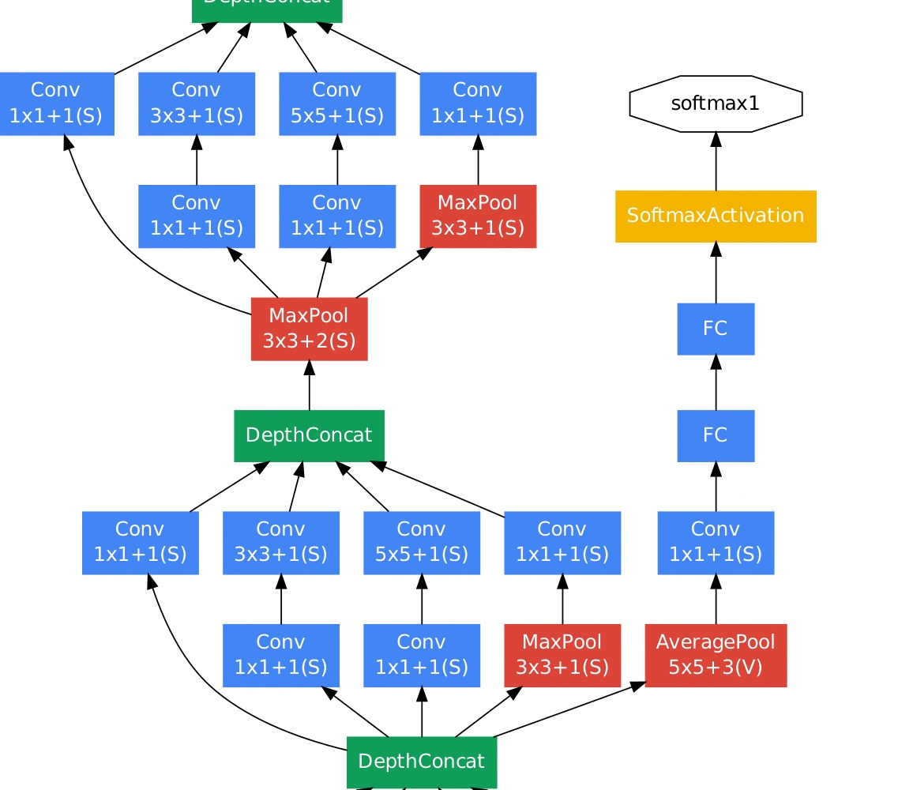
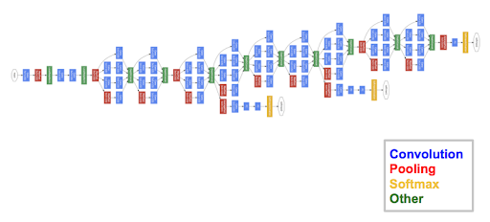
4. GoogLeNet
Deep but Efficient
enough to run on individual devices with low computational resources
2. Auxiliary Layer used
REGULARIZATION (정규화 효과) -> avoid overfitting
Use 0.3 of the loss
Expect discrimination in the lower stages in the classifier
Notes:
구글넷은 위의 사진에서 보면 알 수 있듯이 깊지만 매우 효과적인 구조를 갖기 때문에 낮은 연산력을 가지고 있는 GPU나 CPU로도 충분히 학습이 가능하다. 또한, 2개의 auxiliary layer, 일명 곁다리 구조를 추가하였다. 이는 일종의 보조 출력기의 역할을 한다고 할 수 있다. 네트워크가 깊어질 수록 모든 층을 통해 gradient값을 효과적으로 전달하는 것이 중요하며, 네트워크의 중간 층에 의해 형성된 특성 벡터의 식별성이 높아야 하기 때문이다. 논문에서 보조 분류기의 추가로 인한 정규화의 효과와 함께 기울기 손실 문제를 해결해 줄 것으로 기대한다고 언급되어 있다. 학습 시에는 보조 출력기의 손실에 0.3만큼의 가중치를 부여한다고 한다.

Slide 12
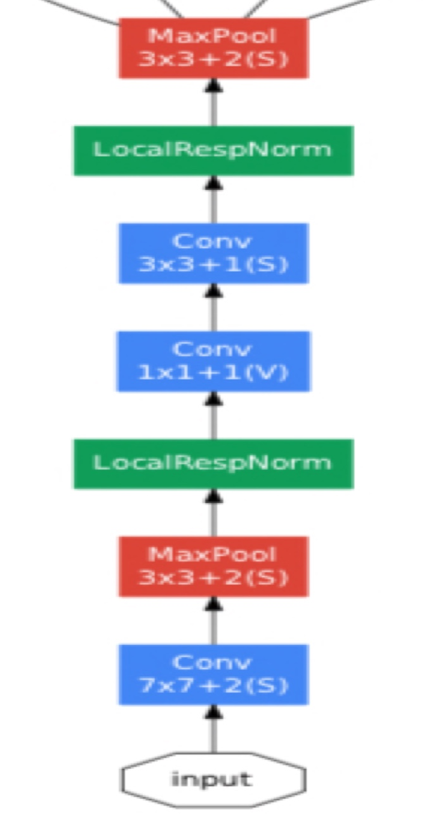
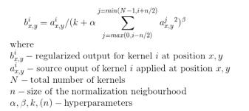
4. GoogLeNet
Local Response Normalization
측면 억제(lateral inhibition) 의 역할
상호 연결된 신경 세포가 interneuron을 통해 이웃 신경 세포 억제
ReLU를 사용하면 양수의 방향으로는 입력 값 그대로 사용
Conv / Pooling에서 매우 높은 하나의 픽셀 값이 주변에 영향
이것을 방지하기 위해 다른 Activation Map의 같은 위치의 픽셀끼리 정규화
현재는 Batch Normalization이 주로 쓰임
Notes:
구글넷의 완전 연결층을 살펴보면 local response normalization이라는 기법이 적용됨을 확인할 수 있다.
이는 측면 억제의 역할을 하며, 상호 연결된 신경 세포가 중간의 interneuron을 통해서 이웃 신경 세포를 억제한다는 생리학 용어에서 이름을 따왔다고 한다.
이 정규화를 이용하는 이유는 relu 활성화 함수가 입력값이 양수일 때 입력값을 그대로 사용하기 때문이다. 양수일때 입력값을 그대로 쓴다면 이미지 데이터의 픽셀 값들은 무조건 양수이기 때문에 합성곱이나 풀링 층에서 튀는 하나의 픽셀값이 주변에 영향을 미칠 수 있다는 문제가 발생한다. 때문에 위와 같은 수식을 적용하여 다른 activation map의 같은 위치의 픽셀끼리 정규화를 진행한다.

Slide 13
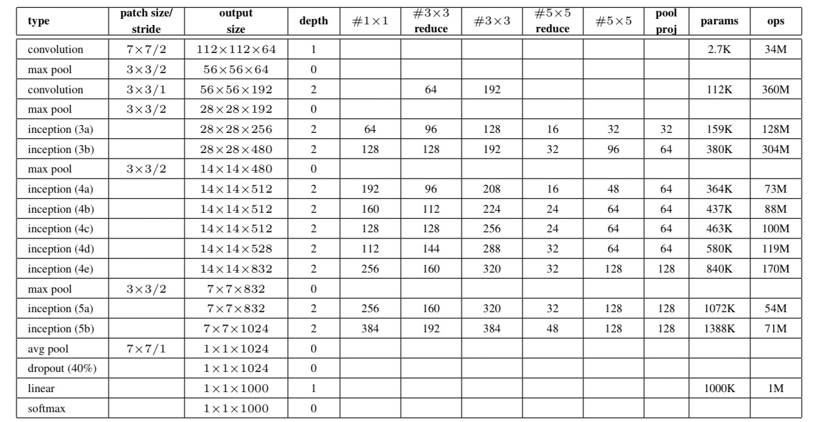
4. GoogLeNet
#3x3 / #5x5 reduce
Number of 1x1 filters in reduction layer
2. Softmax
3. Image Sampling
[3/4, 4/3]
3. Activation
ReLU
Same for every layer
Optimizer
Asynchronous SGD (momentum = 0.9)
5. Polyack Averaging
Keep a moving average of the parameter vector
6. Fixed Learning Rate Schedule
Learning rate x 0.96 for every 8 epoch
Notes:
표에서 표시된 부분은 차원 축소층에서의 1x1크기의 필터의 개수이다. 구글넷은 1000개의 class를 예측하기 위해서 softmax 함수를 이용하였으며, 이미지의 학습을 위해서 종횡비를 이미지 크기의 0.75~1.25로 제한하며 8%~100%의 크기에서 균등 분포로 patch sampling을 하는 것이 효과적임을 확인했다.
앞서 언급했듯이 활성화 함수로는 모든 층에서 relu를 사용하였고, 학습시에는 8번의 반복마다 학습률에 0.96.을 곱한 값을 사용하였습니다.
훈련시에 Asynchronous 확률적 경사하강법과 polyack averaging을 이용하였는데, 이 두 방법 모두 구글넷이 대회에서 적용된 분산학습이라는 환경에서 쓰인다. 각각에 대해서는 뒤에서 설명하고 일단 두 기법의 차이점을 간단하게 설명하자면 Asychronous SGD는 파라미터의 기울기 값에, Polyack 평균화는 파라미터의 값 자체에 적용이 되는 것이다.

Slide 14
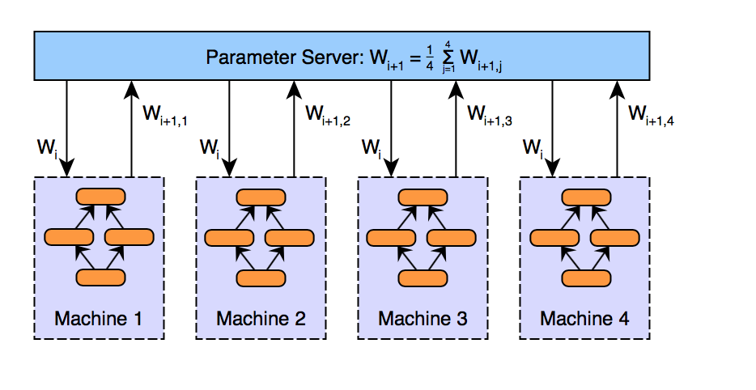
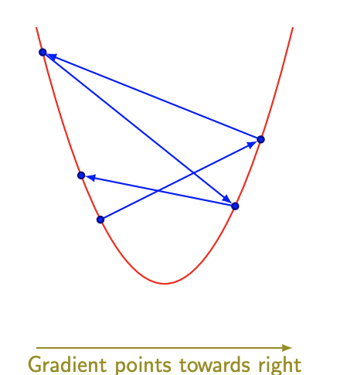

5-1. Polyack Averaging
Sets final parameters to an average of (recent) parameters visited in the optimization trajectory
Specifically if in $t$ iterations we have parameters $θ_{1},θ_{2},θ_{3}…θ_{t}$
$θ_{t}= \frac{1}{t} \sum_{i}{θ_{i}}$
Notes:
최종 모델을 생성하기 위해서 Polyack averaging이라는 기법을 사용해서 파라미터 값 자체의 평균화를 수행했다고 한다.
Parameter Averaging이라는 기법 자체가 분산 학습의 환경, 즉 구글넷이 선택한 다수의 CPU를 사용하는 방법에서 쓰이는 것이다. 이 방법은 최종 파라미터 값을 최근에 방문한 노드의 파라미터 값의 평균으로 설정한다. 따라서 위의 수식처럼 t번째의 파라미터를 갱신한다고 표현이 가능하다.

Slide 15
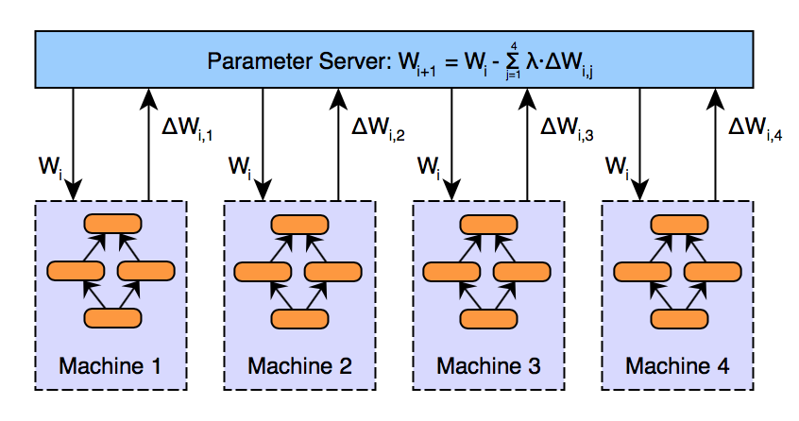

5-2. Asynchronous(=비동기적) SGD
Accelerated by leveraging variance reduction
Coordinate sampling
Nesterov Momentum
각 worker device 가 분할된 data set 으로 학습된 것을 비동기적인 방법으로 weight parameter 저장소를 update
많은 data set 환경에서 하나의 GPU로 계산을 할 때, SGD 가 전체적으로 효과적 학습 가능
분산된 환경에서 효율적인 학습 가능
Notes:
이 모델을 학습함에 있어서 비동기적 확률적 경사 하강법이라는 분산 학습에 사용되는 기법이 적용된다. 기존의 SGD의 경우에는 데이터를 작은 batch들로 나누어서 일부 데이터의 모음을 사용하여 손실을 계산하게 된다. 잘 알려진 것처럼 local minia에 빠지지 않고 학습이 잘되는 방향으로 수렴할 수 있다는 장점이 있기 때문에 많이 쓰이는 방법이다. 이에 비동기적으로 분산된 환경에서의 각 기기가 분할된 데이터셋으로 학습된 것을 이용해 비동기적인, 랜덤한 방법으로 가중치를 갱신하는 것이 GoogLeNet에서 사용한 학습 방법이다.
이에 0.9의 네스테로프 모멘텀 값을 적용하여 최적화를 하였음이 논문에 언급된다. 잠깐 네스테로프 모멘텀을 위의 공식으로 살펴보겠습니다. 모멘텀 알고리즘이란 누적된 과거 기울기가 지향하는 방향을 물리에서의 관성처럼 현재 기울기에 보정하는 방식이다. 제일 위의 식이 일반적인 모멘텀 공식에 적용한 벡터, 즉 다음 모멘트이다. 두번째 줄의 모멘트가 네스테로프 모멘트인데, 모멘트 효과에 대한 가중치를 기존 모멘트 값에 곱해서 다음 모멘트에 누적하는 것이다. 즉, 일반 모멘텀에서 구한 속도를 이전 속도로 가정하고 다시 모멘텀 방식을 적용하는 것이다.

Slide 16
6. Conclusion
CNN is still top performers in the Neural Network
Inception architecture allowing large scaling + minimizing bottlenecks
Proves using 1x1 Conv to be effective in reducing dimension
Notes:
.

Slide 17
감사합니다.
Notes:
.

